Slide 1
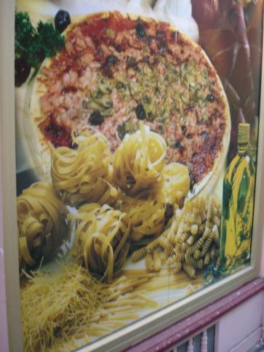
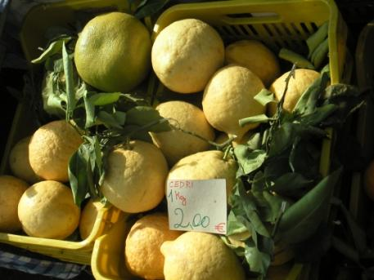
La gastronomie de l’Italie du Sud
Isabelle Hassler - 19 octobre 2010

Slide 2
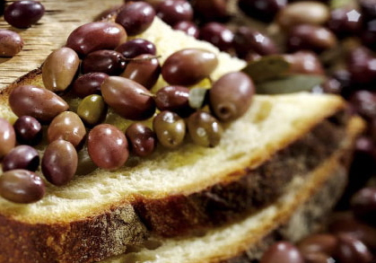
De quoi allons nous parler ?
Un peu de géographie pour mieux comprendre
Quelques généralités sur la gastronomie de l’Italie du Sud
Quelques spécificités par région
Du temps pour partager / répondre aux questions
Une petite dégustation pour ne pas se contenter d’en parler...
Le meilleur des saveurs italiennes – Halles Châtelet Orléans- www.storiadigusto.fr – 19 octobre 2010

Slide 3
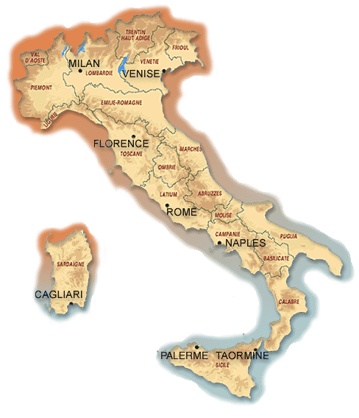
Un peu de géographie...
Suisse
France

Slide 4
Une région sous influences multiples
  Un carrefour d’influences : lieu de passage entre l’Afrique et l’Europe via la Sicile, une grande influence grecque, musulmane
  Une région sous l’influence de gouvernements variés au cours de l’histoire
  Une géographie et un climat plutôt arides, des terres pauvres
  Une grande longueur de côte
Le meilleur des saveurs italiennes – Halles Châtelet Orléans- www.storiadigusto.fr - 19 octobre 2010

Slide 5
Une cuisine à l’image de la région
Chaque région a des spécialités liées à son histoire et sa géographie
Une cuisine simple faite à partir d’ingrédients locaux, de saison
Une grande importance est accordée aux ressources maritimes

Slide 6
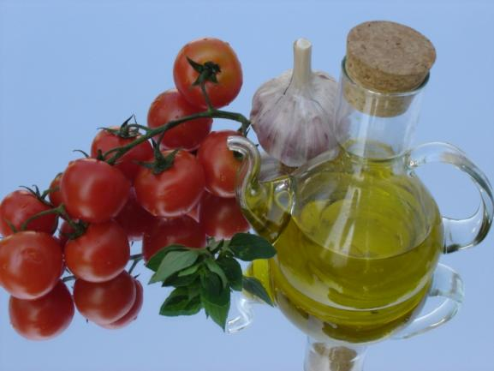
Les grands classiques du Sud
Les pâtes
L’huile d’olive
Le vin
Le fromage
Le poisson
Les légumes
Les pâtisseries
Le meilleur des saveurs italiennes – Halles Châtelet Orléans- www.storiadigusto.fr – 19 octobre 2010

Slide 7
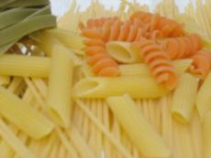
Les pâtes
Une histoire qui commence avec les étrusques qui font de la pâte à lasagnes
Dans la Rome antique, il est fait mention de pâtes fraîches par Horace dans les Satyres. C’est un mets pour les riches
L’idée des pâtes sèches a été dévelopée par les Arabes pour les conserver plus longtemps. A partir de la 2è moitié du Moyen Age, diffusion de différents types de pâtes. C’est la nourriture des pauvres.
Au XIXè, redevient un plat de choix pour l’aristocratie (augmentation du nombre de formes, mais surtout consommation avec des tomates)
Garibaldi et son expédition des 1000 en 1860 aurait fait remonter les pâtes dans le nord
A chaque sauce, sa pâte...

Slide 8
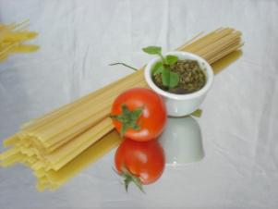
Les pâtes dans le sud...
La région de Naples (Cicciano, Gragnano et Torre Anunziata) regroupe de nombreuses fabriques de pâtes.
Les fusilli (autrefois roulés autour d’une aiguille de fer) sont typiques de Campanie.
Les recettes traditionnelles sont à base de tomates ou de fruits de mer / poisson (sur les côtes).
Les Pouilles sont également une région de production avec quelques spécialités locales (les orecchiette).
Les recettes traditionnelles sont à base de légumes.

Slide 9
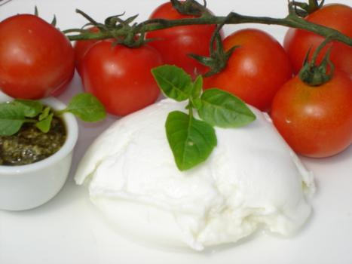
La Campanie
Les grands classiques :
  la pizza
  la mozzarella
  les vins
Des spécialités plus originales
  les liqueurs
  les desserts

Slide 10
La pizza
Au départ, elle est roulée et c’est le casse-croûte des dockers du port de Naples
A la fin du XIXè siècle, Marguerite de Savoie popularise la version ‘vert blanc rouge’ (basilic, mozzarella, tomate)
Aujourd’hui, les français consomment plus de pizze que les italiens, mais ce ne sont pas les mêmes!!

Slide 11
La mozzarella
Les buffles ont été introduits au VIIè siècle en Sicile par les Arabes. Les rois normands les font passer en Italie du Sud vers l’an 1000. Première mention de fromage au lait de bufflonne au XIIè. La mozzarella se développe dans le sud à partir du XVIIIè
La mozzarella di bufala Campana, fromage frais à pâte filée, est une AOC depuis 1996.
La burrata, née en Basilicate et désormais produite dans les Pouilles est une mozzarella mélangée à de la crème fraîche dans une enveloppe de cacciocavalo jeune

Slide 12
Des vins qui gagnent à être connus
En rouge :
  le taurasi DOCG est puissant et parfumé.
  le falerno del massico se consommait déjà du temps des Romains.
  le lacrima christi (appellation Vesuvio) provient des pentes du volcan
En blanc :
  le greco di tufo est riche et parfumé
  le fiano di avellino est très frais avec une certaine amertume
  la falanghina produit des vins très secs

Slide 13
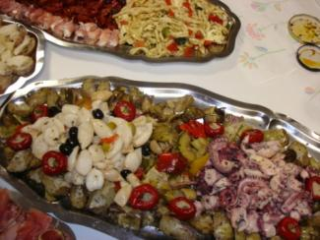
Les poissons et fruits de mer
Des recettes simples mettant en valeur la matière première (ail, citron, poivre...)
Les palourdes et moules sont les accompagnements de choix des spaghetti
Quelques recettes typiquement napolitaines : l’impepata di cozze ou baccalà alla partenopea (morue séchée frite avec une sauce tomate, câpres, olives)

Slide 14
Les spécialités de friture
Tradition de frire les aliments (poissons, légumes)
Les arancini, les suppli, les crocchè et la mozzarella in carrozza (pain + mozza enduit d’oeuf et frit)

Slide 15
Une grande variété de liqueurs
Le limoncello, liqueur de citron : le plus connu est celui de Sorrente. Se déguste glacé
La sambucca est anisée
La strega est composée de 70 herbes et colorée au safran
Liqueurs de mandarines, agrumes, réglisse...

Slide 16
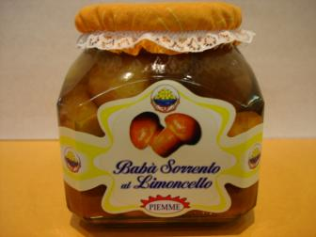
Les desserts de Campanie
Les sfogliatelle : pâte feuilletée ou brisée fourrée à la ricotta, cannelle, vanille, écorce d’orange
Le baba au rhum ou au limoncello
Les spécialités : pastiera à Pâques (farce de semoule, ricotta et orange confite), mostacciuoli à Noel (biscuits au miel et aux épices
Les fruits secs et fruits confits
Le meilleur des saveurs italiennes – Halles Châtelet Orléans- www.storiadigusto.fr - 19 octobre 2010

Slide 17
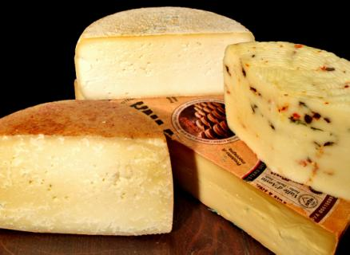
Basilicate & Calabre
Les fromages
  Basilicate : le pays de naissance du provolone
  cacciocavalo : fromage à pâte filée non affiné
  la ricotta fraîche, dure, fumée... à l’origine de nombreuses recettes sucrées ou salées
  la scamorza et la provola, des spécialités à pâte filée, nature ou fumées

Slide 18
Basilicate & Calabre
Des techniques de conservation de la viande à l’origine des spécialités locales
  les saucissons pimentés
  le bracciole di maiale : porc roulé autour de pecorino et d’ail conservé dans la graisse de cuisson dans des pots de terre cuite
  il capocollo calabrese : partie du cou du cochon salé, lavé au vin rouge puis séchée pendant 6 mois après avoir été saupoudrée de piment et de poivre

Slide 19
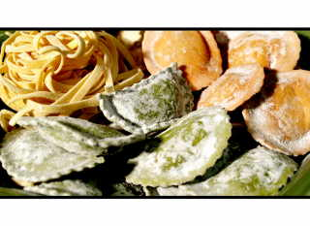
Les Pouilles
Une grande tradition d’agriculture
  le blé
  l’olive
  la vigne
  les légumes

Slide 20

Les Pouilles L’huile d’olive... une longue histoire
  Des premières traces qui datent du VIIè siècle Av JC en Etrurie
  Au cours de l’histoire, les oliviers sont peu répandus mais recherchés.
  Un produit citadin, de luxe remplacé par du lard / saindoux, surtout en cuisine
  L’huile des Pouilles est exportée en quantité dès le XVè siècle. Aujourd’hui, plus de 50 millions d’oliviers font des Pouilles la 1ère région de production d’Italie.
  La région du Salento représente 8% de la production mondiale
Le meilleur des saveurs italiennes – Halles Châtelet Orléans- www.storiadigusto.fr - 19 octobre 2010

Slide 21
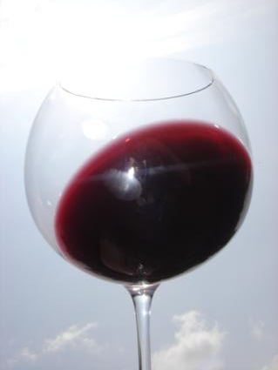
Des vins qui gagnent à être connus
Les Pouilles sont une région viticole depuis environ 2000 ans.
Troisième région productrice d’Italie (14% de la production)
Beaucoup de vins servant à couper les vins du Nord pour leur donner du corps
Quelques très bons vins au rapport qualité prix imbattable !
En rouge :
La DOC Castel del Monte donne des vins ronds, pleins, très riches qui vieillissent très bien.
Quelques primitivo valent vraiment le détour
En rosé :
des rosés avec beaucoup de corps
Le meilleur des saveurs italiennes – Halles Châtelet Orléans- www.storiadigusto.fr - 19 octobre 2010

Slide 22
La cuisine de la mer
Le poisson grillé, frit, en soupe
Poulpes et calmars : en antipasti ou en plat
  le poulpe cuit à l’étouffé est un mets de luxe
Le meilleur des saveurs italiennes – Halles Châtelet Orléans- www.storiadigusto.fr – 19 octobre 2010

Slide 23
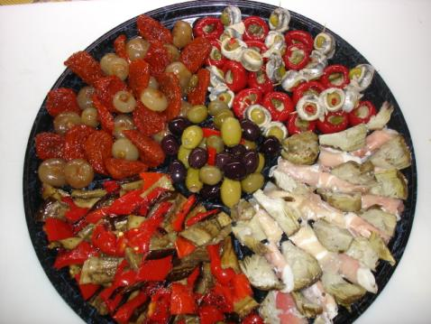
Les légumes et les antipasti
Les Pouilles sont le potager de l’Italie, on retrouve de très nombreux légumes dans les recettes :
en antipasti
dans les pâtes (orecchiette aux brocoli ou aux fanes de navet)
des légumes secs (pois chiche...)
Le meilleur des saveurs italiennes – Halles Châtelet Orléans- www.storiadigusto.fr – 19 octobre 2010

Slide 24
Pour conclure...
Une gastronomie fortement influencée par l’histoire, la géographie et le climat
Une cuisine simple qui valorise les ressources disponibles et met en valeur les ingrédients.
Quelques un des produits symboles de la gastronomie italienne (pizza, mozzarella...) viennent de ces régions...
Le meilleur des saveurs italiennes – Halles Châtelet Orléans- www.storiadigusto.fr – 19 octobre 2010

Slide 25
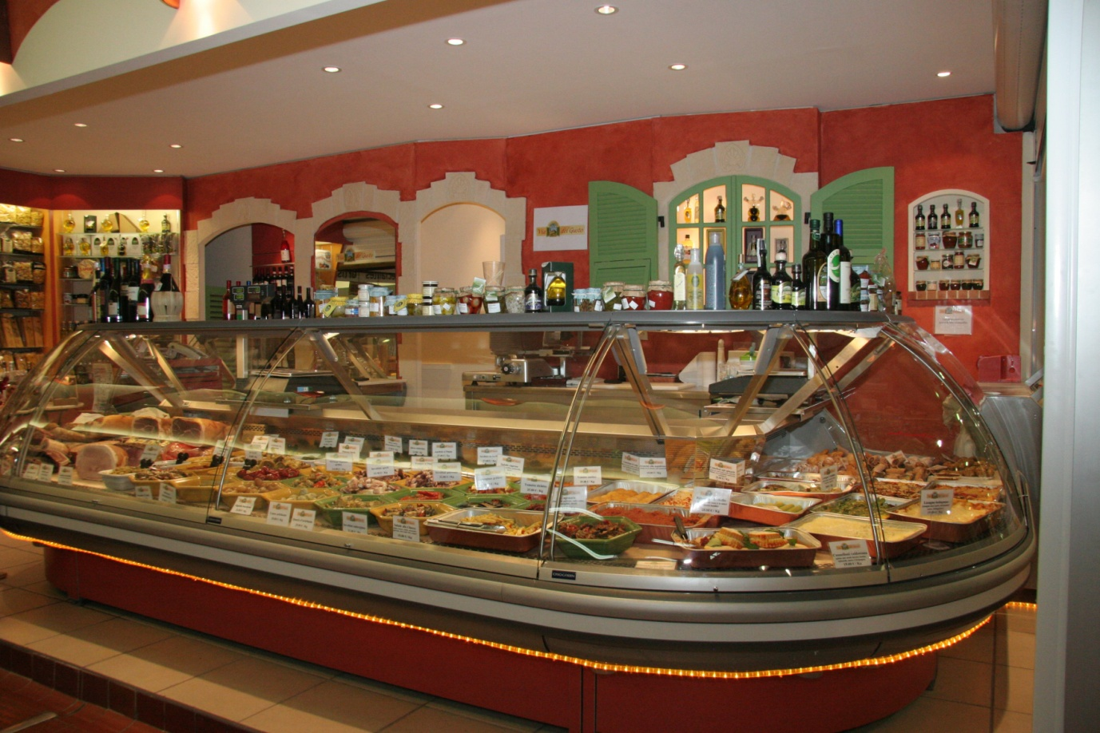
Merci de votre attention ...
Des questions ?
Storia di Gusto Halles Châtelet – Orléans
Notre blog www.blog.storiadigusto.com
Notre site internet www.storiadigusto.fr

